Slide 1
Integrazione moduli di piano
A Napoli abbiamo iniziato a sviluppare uno schema per i test dei moduli di piano da far effettuare alla ditta vincitrice della gara
In attesa di una relazione dettagliata possiamo dire che:
Forniremo l’hardware e il software per “etichettare” ogni componente del modulo di piano (ovviamente ogni MP avrà la sua label) e scrivere queste informazioni in un DB (che dovrà essere integrato con gli altri DB di costruzione in modo che successivamente queste informazioni possano essere utilizzate per l’analisi) – In collaborazione con Salerno
Forniremo test-bench (6 PM + sistema illuminazione + fibra ottica per trasmissione segnale (450 m) + sistema ricezione e acquisizione dati + sistema di storage) per test funzionalità di ciascun modulo di piano
Poiché ogni MP a seconda del piano in cui verrà installato “gestirà” un colore diverso, ognuno verrà testato con il suo colore
Forniremo procedure per i test di sollecitazione (vibrazione, accelerazione, shock): disponibile presso consorzio di Napoli la strumentazione necessaria (Tecnosystem)
Una prima redazione sul test-bench e sui tests da effettuare sui MP sarà disponibile entro la prima metà di Marzo

Slide 2
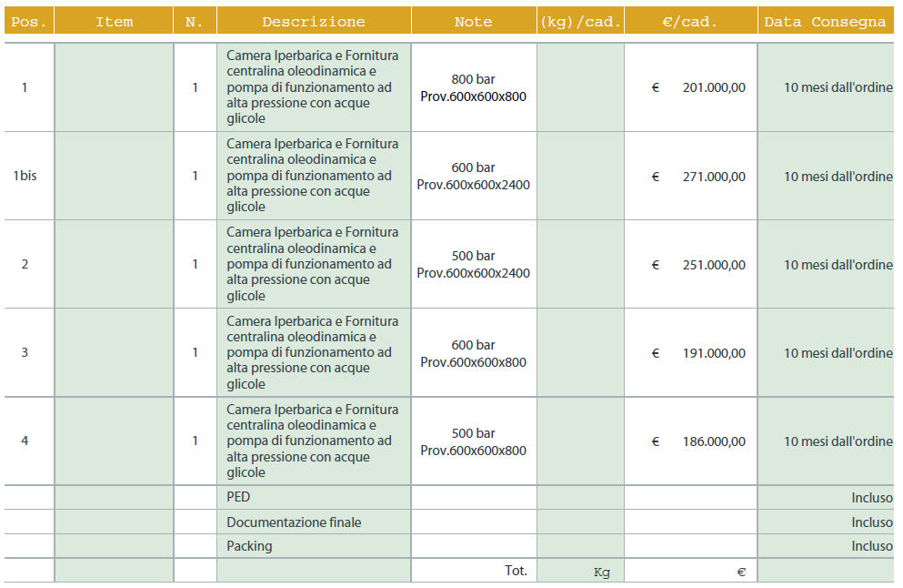
Camera iperbarica

Slide 3
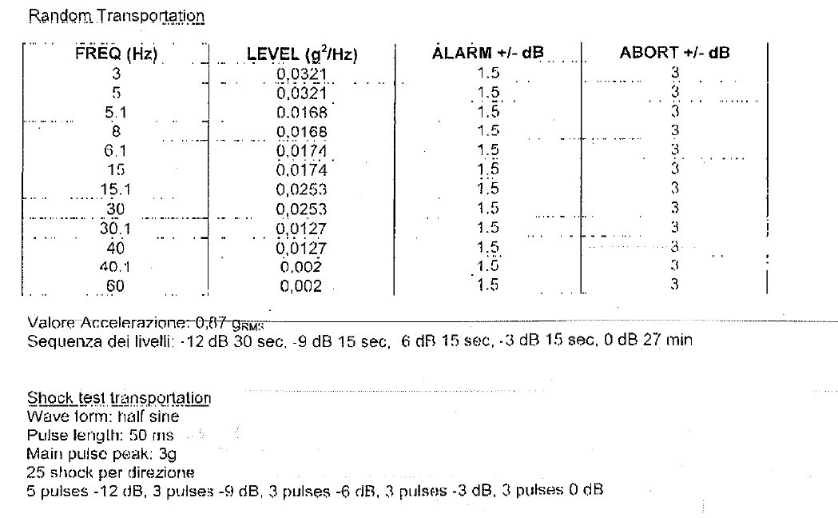
Test di vibrazione

Slide 4
